Slide 1
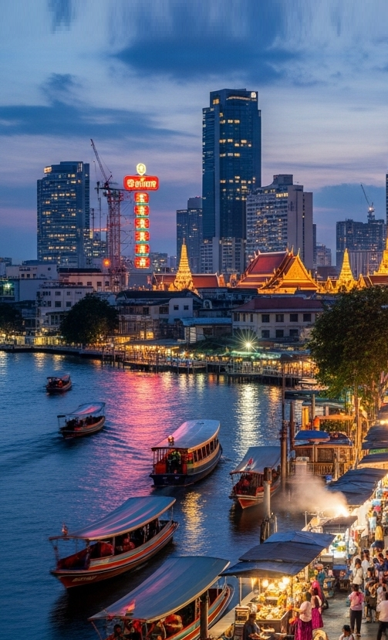

Зарубежная Азия
Зарубежная Азия — это огромный регион, который простирается от Ближнего Востока до Японских островов и включает более 50 стран.
Этот район играет важную роль в мировой политике и экономике, сочетая богатые природные ресурсы, разнообразные ландшафты и уникальные культуры.
В презентации мы рассмотрим географию, население, экономику и влияние Зарубежной Азии на мировые процессы.

Slide 2

Географическое положение и границы
Зарубежная Азия охватывает территорию от Средиземного моря на западе до Тихого океана на востоке.
Она граничит с Европой, Африкой и Австралией, а её берега омывают Индийский и Тихий океаны, а также такие моря, как Чёрное, Красное и Южно-Китайское.
БЛагодаря такому географическому положению регион является важнейшим звеном международных торговых путей и энергетических коридоров.

Slide 3

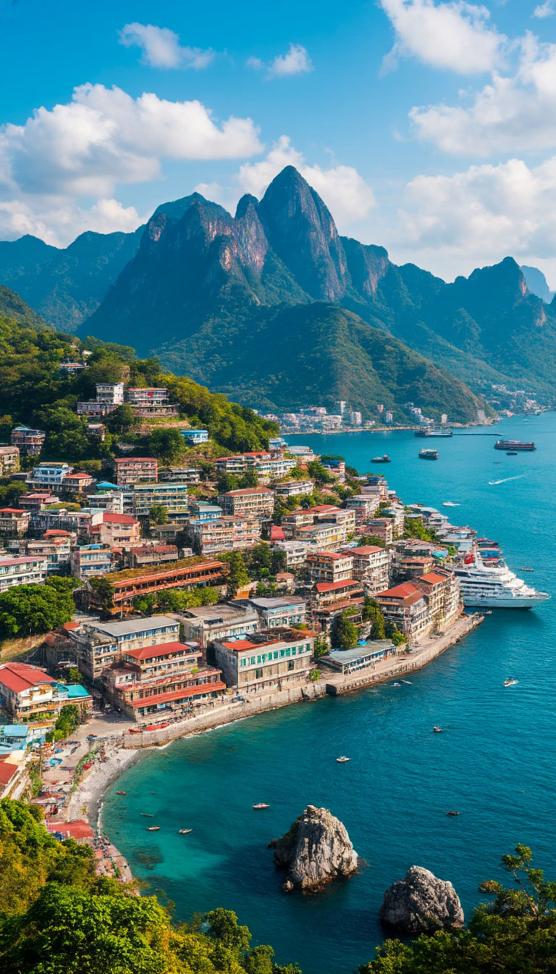
Природные зоны и климатические особенности
В зарубежной Азии можно встретить все типы природных зон: тундра, тайга, степи и пустыни.
Например, пустыни Аравии, тропические леса Индонезии и тундры Сибири.
Климат здесь очень разнообразен: от жаркого тропического на юге до холодного арктического на севере.
Муссонный климат, характерный для многих стран региона, приносит обильные дожди летом, но иногда вызывает наводнения и другие стихийные бедствия.

Slide 4

Горы, равнины и реки
Регион богат горными системами, такими как Гималаи, Каракорум, где находится самая высокая вершина мира — Эверест.
На равнинах, таких как Индо-Гангская низменность и Месопотамская долина, плодородные почвы способствуют развитию сельского хозяйства.
Реки, такие как Янцзы, Ганг, Инд и Тигр с Евфратом, не только обеспечивают водой миллионы людей, но и имеют огромное историческое значение.

Slide 5
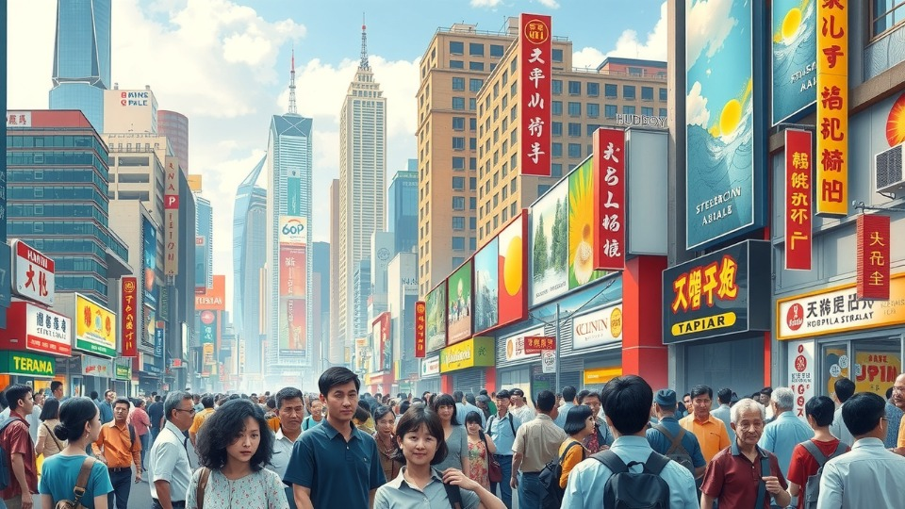

Население и демография
Зарубежная Азия — самый населённый регион мира, где проживают более 4,6 миллиарда человек.
Здесь находятся две самые густонаселённые страны — Китай и Индия, а также города-гиганты, такие как Токио, Дели и Шанхай.
Большинство населения молодое, но в некоторых странах, например, в Японии, наблюдается старение населения, что создаёт новые социальные проблемы.

Slide 6

Этническое и языковое многообразие
Зарубежная Азия — это регион с невероятным этническим и языковым разнообразием, где проживают сотни народов, говорящих на тысячах языков и диалектов.
Например, в Индии насчитывается более 120 языков, а в Китае говорят на множестве диалектов помимо официального китайского.
Это многообразие делает регион уникальным, но иногда становится причиной конфликтов.

Slide 7
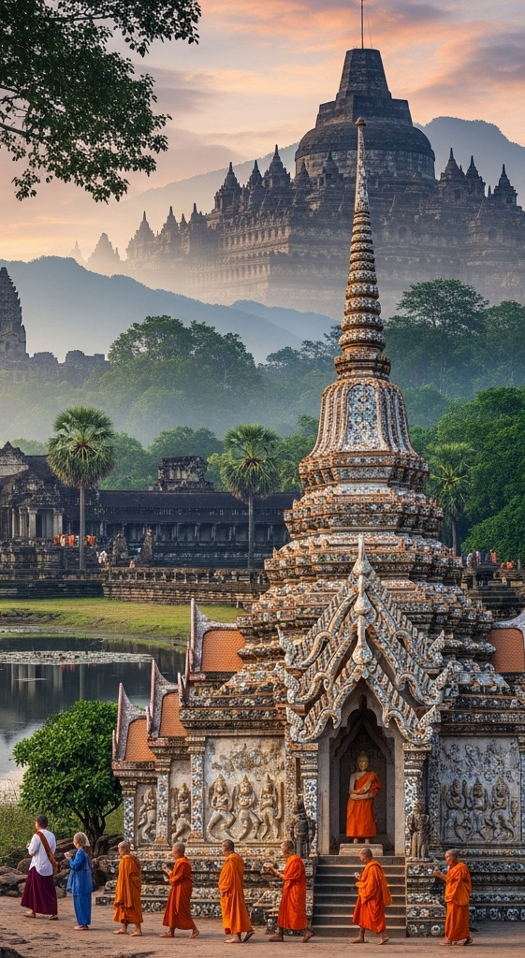
Религиозное разнообразие
Религия играет ключевую роль в жизни людей зарубежной Азии.
Здесь находятся священные места мировых религий: Мекка для мусульман, Варанаси для индуистов и Лхаса для буддистов.
Религиозное разнообразие иногда приводит к конфликтам, особенно там, где пересекаются интересы разных конфессий, но в то же время оно обогащает культурное наследие региона.

Slide 8
Экономика и ресурсы
Экономика зарубежной Азии очень разнообразна: от высокоразвитых стран, таких как Япония и Южная Корея, до развивающихся государств, таких как Вьетнам и Бангладеш.
Регион богат природными ресурсами, включая нефть Персидского залива, уголь Китая и минералы Центральной Азии.
Однако зависимость от экспорта ресурсов и неравномерное распределение богатств создают экономические вызовы.

Slide 9
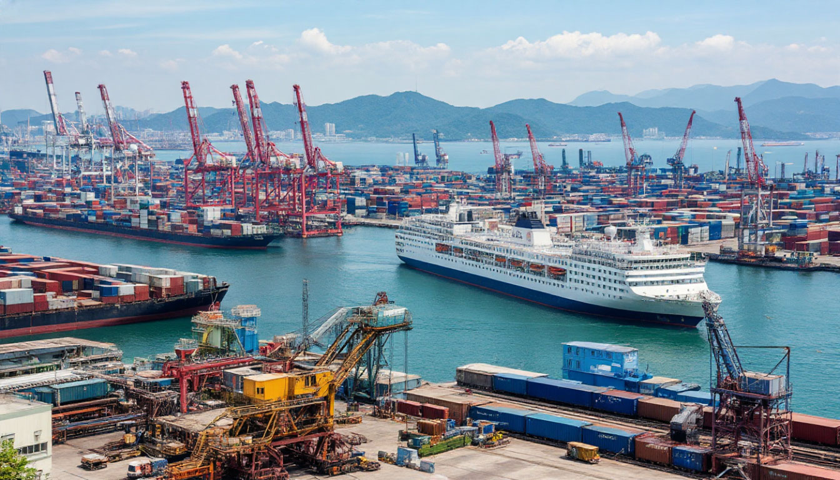

Промышленность и технологии
Зарубежная Азия является лидером в области технологий и производства.
Китай производит огромное количество товаров, которые мы используем каждый день, а Япония известна своими достижениями в робототехнике, автомобилестроении и электронике.
Технологический прогресс в регионе меняет мир, но также усиливает конкуренцию на мировом рынке.

Slide 10
Сельское хозяйство и продовольственная безопасность
Сельское хозяйство остаётся основой экономики многих стран зарубежной Азии, особенно в Индии и странах Юго-Восточной Азии.
Здесь выращивают рис, пшеницу, чай и специи, которые являются важными продуктами питания.
Однако изменение климата, ограниченные земельные ресурсы и быстрый рост населения создают риски для продовольственной безопасности.

Slide 11
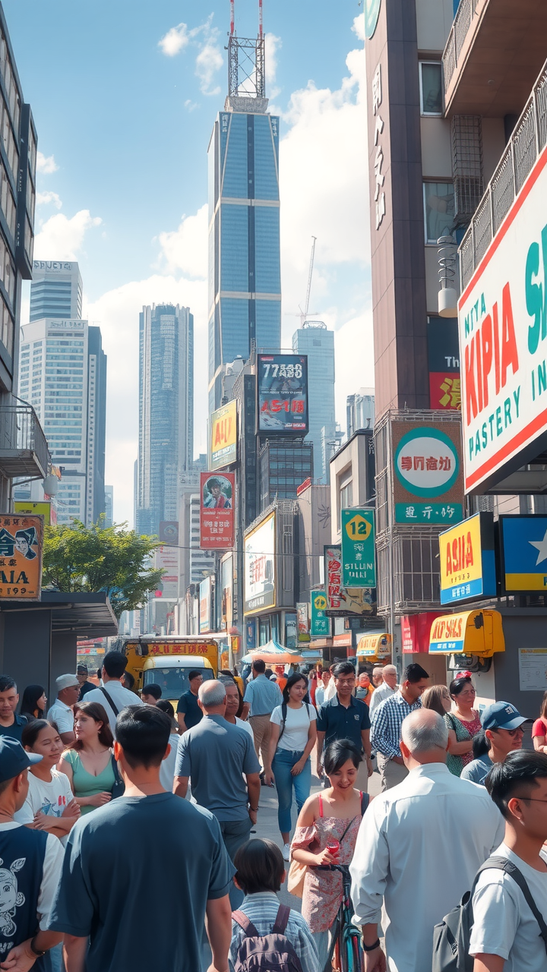
Урбанизация и мегаполисы
Урбанизация в зарубежной Азии происходит стремительно, что приводит к росту огромных городов, таких как Токио, Дели и Шанхай.
Эти мегаполисы становятся центрами экономической активности и инноваций, но одновременно сталкиваются с проблемами загрязнения воздуха, пробок и социального неравенства.
Правительства пытаются решать эти проблемы, развивая современную инфраструктуру.

Slide 12
Политическая карта и международные отношения
Политическая карта зарубежной Азии включает как демократические страны, такие как Япония и Индия, так и авторитарные режимы, такие как Китай и Северная Корея.
Международные отношения осложняются территориальными спорами, например, в Южно-Китайском море, и конкуренцией между крупными державами, такими как Китай, Индия и Япония.
Тем не менее, страны региона сотрудничают в рамках организаций, таких как АСЕАН.

Slide 13
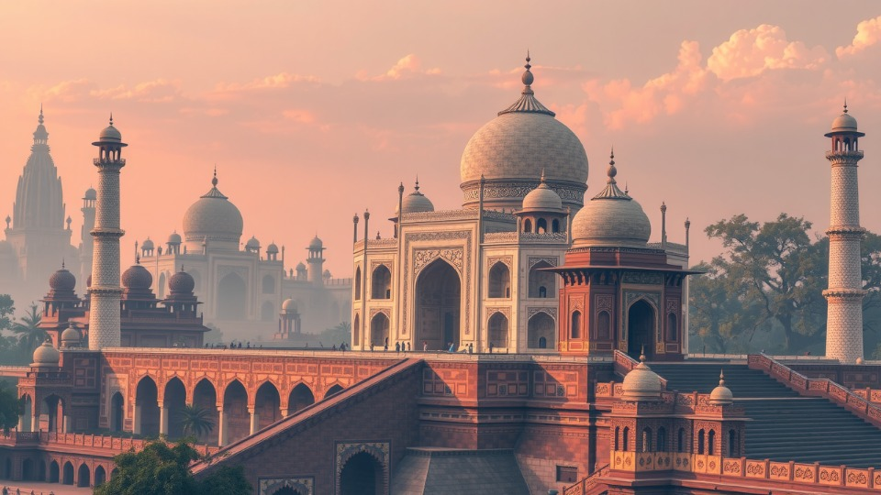

Культурное наследие и искусство
Зарубежная Азия — это колыбель древних цивилизаций, таких как шумерская, индская и китайская.
Архитектурные шедевры, такие как Тадж-Махал, Великая Китайская стена и храмы Ангкор-Ват, являются символами культурного наследия региона.
Искусство зарубежной Азии, включая каллиграфию, живопись и театральные формы, такие как кабуки и китайская опера, продолжает вдохновлять людей по всему миру.

Slide 14
Проблемы и вызовы
Зарубежная Азия сталкивается с серьёзными проблемами, такими как загрязнение воздуха и воды, вызванное быстрым промышленным ростом.
Изменение климата усугубляет последствия стихийных бедствий, таких как наводнения и ураганы.
Социальное неравенство, бедность и межэтнические конфликты остаются актуальными вопросами, требующими решения.

Slide 15

Заключение
Зарубежная Азия — это регион, который объединяет богатую историю, культурное многообразие и огромный потенциал для развития.
Его уникальное географическое положение, природные ресурсы и человеческий капитал делают его важным игроком на мировой арене.
Однако для того чтобы реализовать свой потенциал, региону нужно решать сложные экологические, социальные и экономические проблемы, что требует как внутренних реформ, так и международного сотрудничества.

